Slide 1
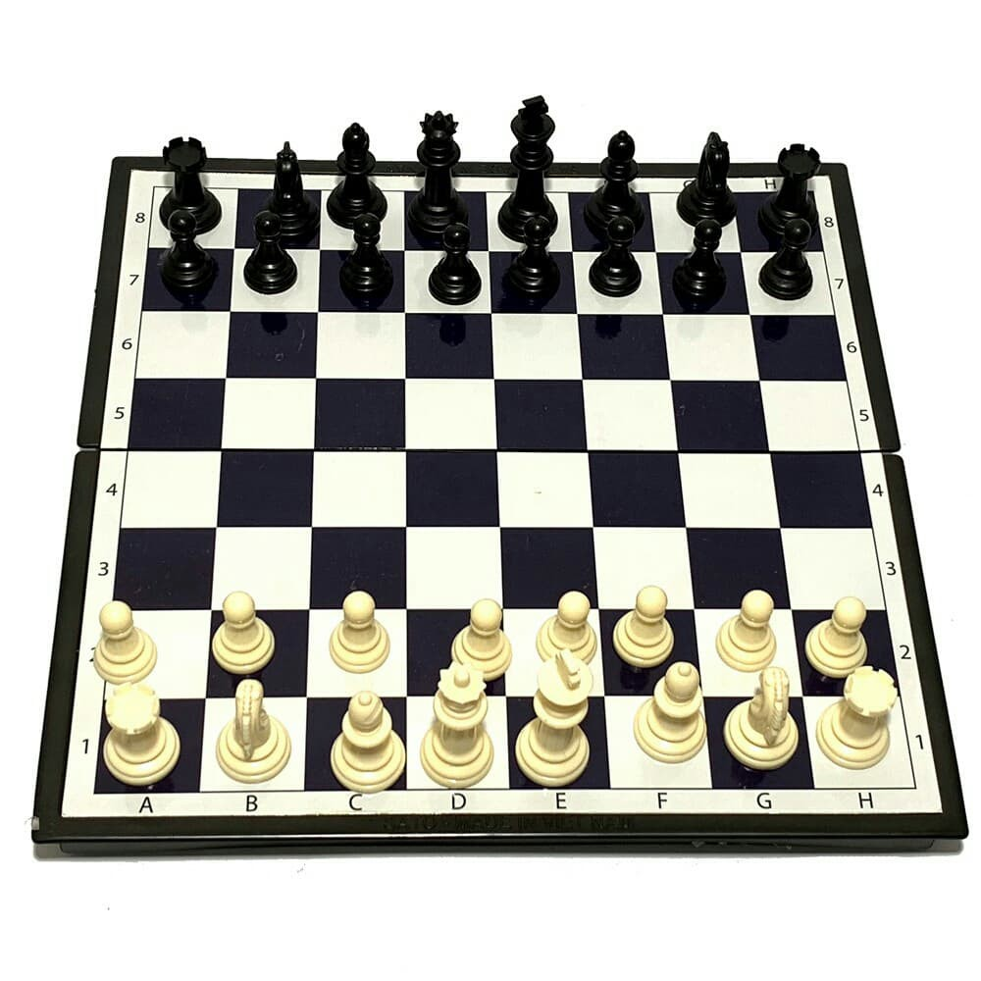
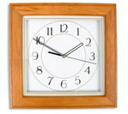
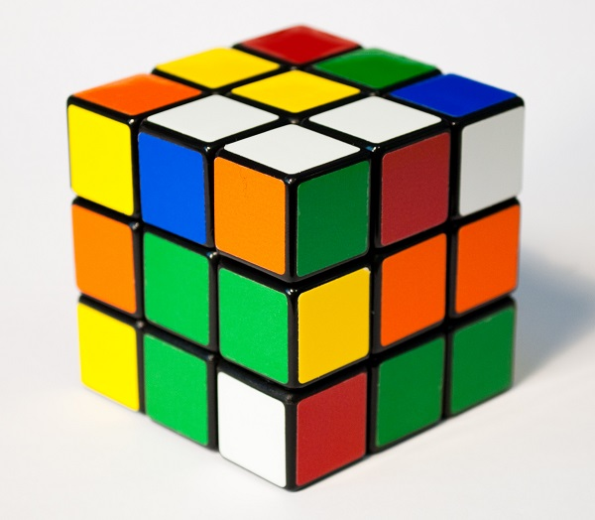
HĐCN 1ph thực hiện HĐ3 – SGK. T 85 vào vở
HĐ3
Em hãy tìm một số hình ảnh của hình vuông trong thực tế.

Slide 2
HĐCN 3ph thực hiện phần HĐ4/ SGK – T85 vào vở nháp theo mẫu sau:
Đỉnh
B
C
Đường chéo
Cạnh
O
Góc
A
D
Hình 4.3a.
Hình 4.3b
Hình vuông ABCD có: + Các cạnh: ………………; + Các đỉnh ……….;
+ Đường chéo:…………….
2. Dùng thước đo và so sánh độ dài:
+ Các cạnh của hình vuông: AB ….. BC ….. CD …..DA
+ Hai đường chéo của hình vuông: AC ….. BD
3. Dùng góc vuông của êke kiểm tra: Góc A, góc B, góc C, góc D có là góc vuông không ?

Slide 3
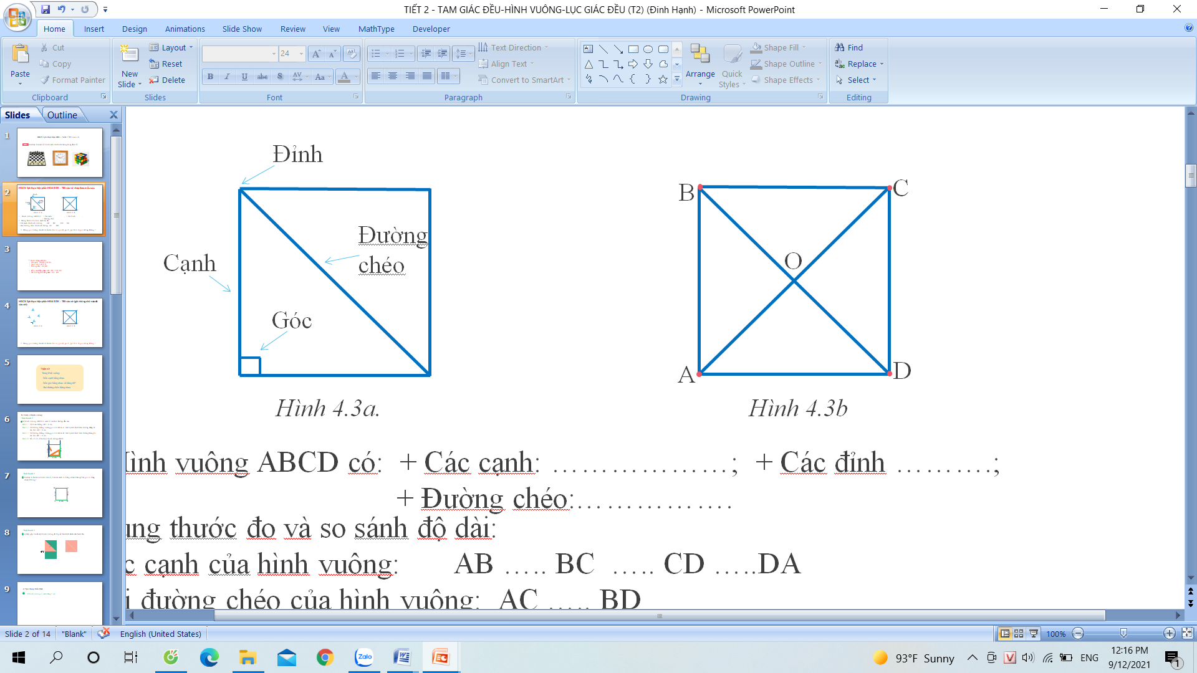
* Hình vuông ABCD có:
+ Bốn cạnh bằng nhau: AB = BC = CD = DA
+ Hai đường chéo bằng nhau: AC = BD
+ Bốn góc bằng nhau và bằng 90⁰

Slide 4
Nhận xét
Trong hình vuông:
- Bốn cạnh bằng nhau.
- Bốn góc bằng nhau và bằng 90⁰.
- Hai đường chéo bằng nhau.

Slide 5
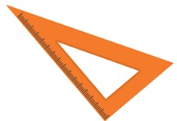
b) Cách vẽ hình vuông
Thực hành 2
1
Vẽ hình vuông ABCD có cạnh 4 cm theo hướng dẫn sau:
Bước 1:
Vẽ đoạn thẳng AB = 4 cm.
Bước 2:
Vẽ đường thẳng vuông góc với AB tại A. Xác định điểm D trên đường thẳng đó sao cho AD = 4 cm.
Bước 3:
Vẽ đường thẳng vuông góc với AB tại B. Xác định điểm C trên đường thẳng đó sao cho BC = 4 cm.
Bước 4:
Nối C với D ta được hình vuông ABCD.
.
.
D
C
4 cm
4 cm
A
4 cm
B

Slide 6
Thực hành 2
2
Em hãy kiểm tra lại hình vừa vẽ, xem các cạnh có bằng nhau không? Các góc có bằng nhau không?
.
.
D
C
4 cm
4 cm
A
4 cm
B

Slide 7
Thực hành 2
3
a) Hãy gấp và cắt một hình vuông từ tờ giấy hình chữ nhật như hình bên.

Slide 8
HĐCN 2ph làm bài 4.3 vào vở:
Bài 4.3: Vẽ hình vuông có cạnh bằng 5 cm

Slide 9
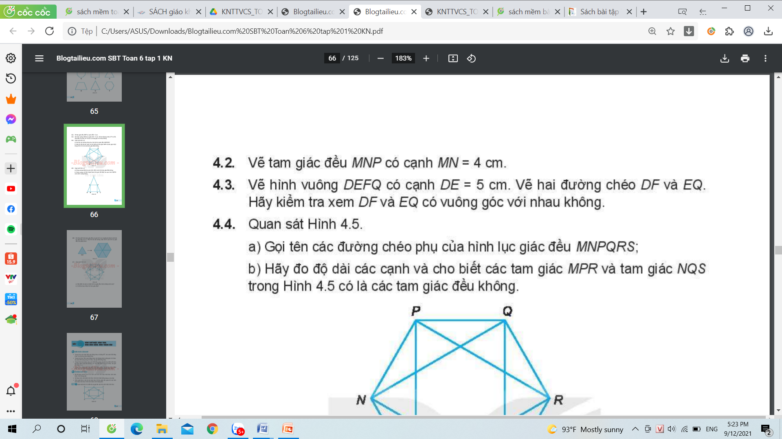
HĐCN làm bài 4.3/SBT vào vở:

Slide 10
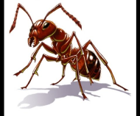

Hoạt động nhóm đôi 2ph làm bài 4.6
B
Bài 4.6/SGK: Hãy chỉ ra các cách để con kiến bò từ A đến B theo đường chéo của các hình vuông nhỏ?
Trong thời gian 2 phút, đội nào tìm được nhiều phương án nhất đội đó chiến thắng.
A

Slide 11
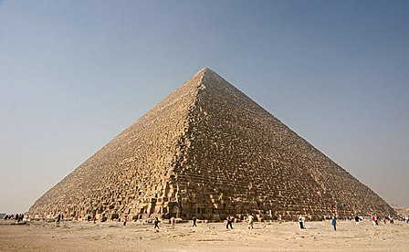
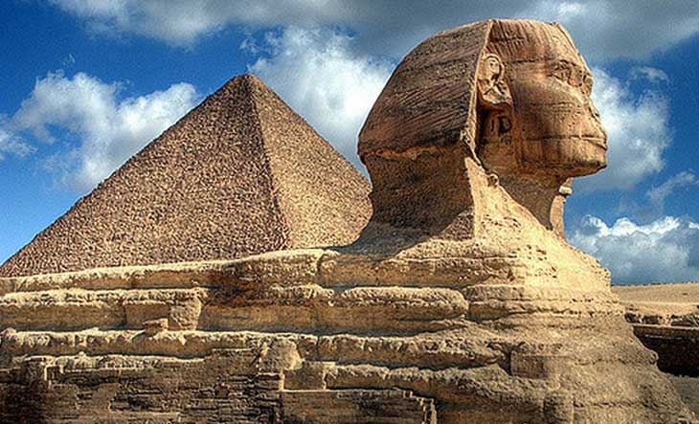
NHỮNG ĐIỀU KÌ DIỆU CỦA KIM TỰ THÁP KHEOPS
Những điều kỳ diệu của kim tự tháp Kê Ốp. Sừng sững trên cao nguyên Giza qua bao đời, Đại kim tự tháp Kê Ốp là công trình nhân tạo vĩ đại nhất mọi thời đại.
Là một trong 7 kỳ quan thế giới, Đại kim tự tháp Giza (còn gọi là kim tự tháp Khufu hay Kheops – Kê Ốp) được xây dựng từ khoảng 2,3 triệu khối đá vôi và đá granite có khối lượng từ 2 – 50 tấn.
Các khối đá được chạm khắc, tạo hình, mài nhẵn bề mặt rồi xếp chồng lên nhau tới độ cao 146,5m (trải qua năm tháng đến hiện nay còn 138,8m), chúng được làm hoàn hảo tới mức ngay cả một sợi tóc, một lưỡi dao hay một tờ giấy mỏng cũng không thể lọt được vào khe giữa hai khối đá. Tuy vậy, nó vẫn được tính toán để chịu được sự giãn nở nhiệt, và thậm chí cả những trận động đất.
Thiết kế của kim tự tháp Kê Ốp khiến cả những kiến trúc sư tài năng nhất hiện nay cũng phải khâm phục. Mặc dù ở trên sa mạc nóng bức, nhưng nhiệt độ bên trong của kim tự tháp luôn được duy trì ở mức 20 độ C, đúng bằng nhiệt độ trung bình trên trái đất.
Kim tự tháp Kheops ở Ai Cập có dạng hình chóp có đáy là hình vuông, bốn mặt bên là hình tam giác đều.

Slide 12
HƯỚNG DẪN VỀ NHÀ
- Luyện vẽ tam giác đều, hình vuông.
Hoàn thành bài tập 4.4, 4.5/SGK nộp vào giờ sau
Làm bài tập: 4.5/SBT – T65
- Đọc trước phần 3- hình lục giác đều: Cắt 6 tam giác đều bằng nhau để chuẩn bị cho bài học sau.

Slide 13
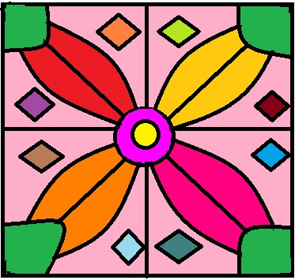
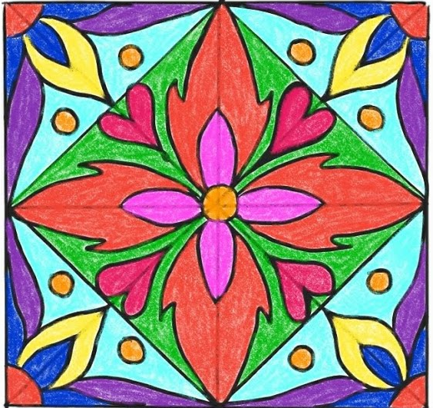
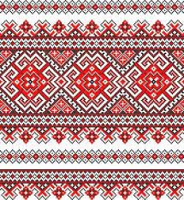
Hướng dẫn: Bài 4.5: Em hãy vẽ một hình vuông trên tờ giấy A4 và trang trí theo cách của mình.

